Slide 1
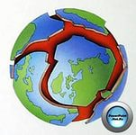
Рельеф: тектоническая основа

Slide 2
Цели урока:
• Раскрыть понятия «платформа» и «геосинклиналь». • Установить особенности рельефа России. • Формировать умение давать характеристику рельефа по карте. • Формировать умение работать с тектонической картой.

Slide 3
Основное содержание:
Особенности рельефа России.
Тектонические структуры.
Платформа.
Геосинклиналь.
Щит.
Плита.
Связь рельефа с тектоническим строением территории.

Slide 4
Проверка домашнего задания
1. Используя геохронологическую таблицу, установите, какие периоды более древние: девонский или пермский, ордовикский или меловой, юрский или неогеновый. 2. Какая из эр более древняя: протерозойская или мезозойская, кайнозойская или палеозойская? 3. Какая эпоха складчатости самая древняя на территории России? 4. В какую эру и в какой период мы живем?

Slide 5
Изучение нового материала:
Геосинклинальные области и платформы образуют главнейшие структурные блоки земной коры, находящие отчетливое выражение в современном рельефе.

Slide 6
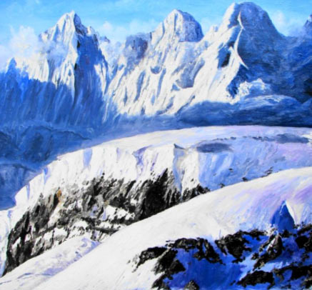
Геосинклиналь
Геосинклиналь – это высокоподвижный, линейно-вытянутый и сильно расчлененный участок земной коры, характеризующийся разнонаправленными тектоническими движениями высокой интенсивности, энергичными явлениями магматизма, включая вулканизм, частыми и сильными землетрясениями. Геологическая структура, возникшая там, где движения имеют геосинклинальный характер, носит название складчатой зоны

Slide 7
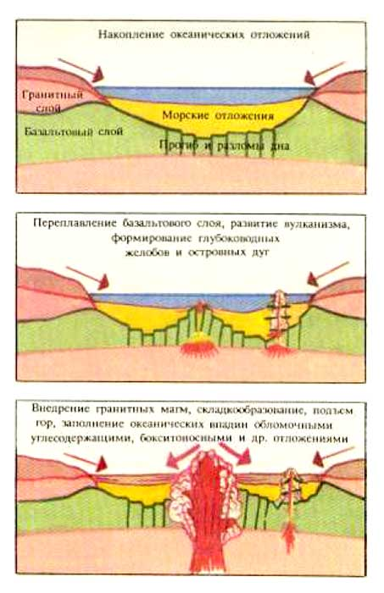

Slide 8
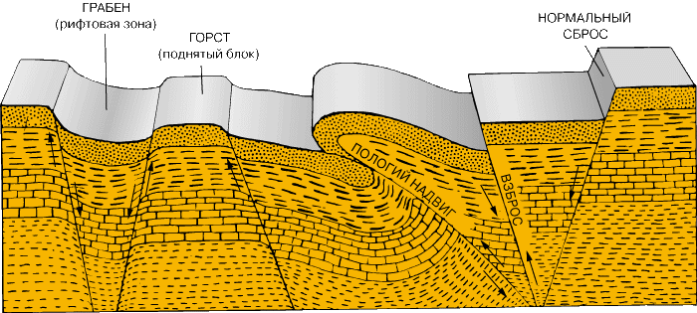
Преобразование геосинклиналей

Slide 9
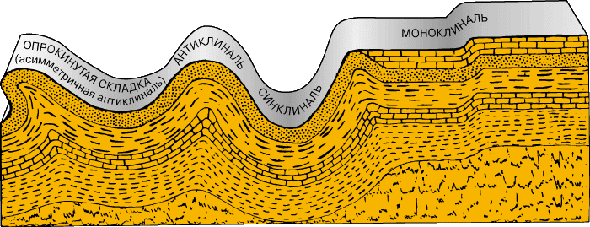
Преобразование геосинклиналей

Slide 10
Основные тектонические структуры земной коры
Платформа- (франц. plateforme от plate плоская и forme форма) обширные малоподвижные участки земной коры наиболее устойчивые глыбы, создающие твердый ее каркас.
Платформа имеет мощный фундамент из складчато-метморфизованных горных пород, пронизанный многочисленными интрузиями и покрытый разной мощности толщей осадочных пород чехлом или верхним ярусом.
Осадочный чехол прикрывает глубокие впадины нижнего яруса (синеклизы) глубиной до 2–6 км и подходящие почти к поверхности антеклизы. Он состоит из горизонтально залегающих или смятых в пологие складки последующими тектоническими движениями уже над фундаментом слоев морского или континентального накопления. Местами складчато-метаморфический фундамент поднимается над осадочным чехлом в виде щитов (Балтийский щит на Восточно-Европейской платформе).

Slide 11
Схема Восточно-Европейской платформы:
Схема Восточно-Европейской платформы:

Slide 12
в пределах платформы выделяются щиты и плиты, на рисунке 26 учебника найдите их.

Slide 13
Особенности рельефа России
Особенности рельефа | Чем обусловлены
Большое разнообразие форм | Различное тектоническое строение и сложная история развития территории
Преобладание равнин | В основании большей части территории России расположены платформы
Равнины окаймлены горами | По окраинам платформ проходят подвижные участки, т. е. переживающие горообразование
Общий уклон территории к северу | Общий уклон фундамента платформ и краевые прогибы
На востоке страны поверхность выше, чем на западе | Тихоокеанская плита сползает под Евразийскую

Slide 14
Домашнее задание:
1) изучить § 15;
2) выполнить задания 1—8; 11—12* (по желанию учащихся);
3) выполнить задания 2 на с. 24; 25 на с. 31; 27 на с. 32; 34 на с. 33; 35 на с. 34; 65 на с. 44 тренажера (по выбору учителя).

